Slide 1






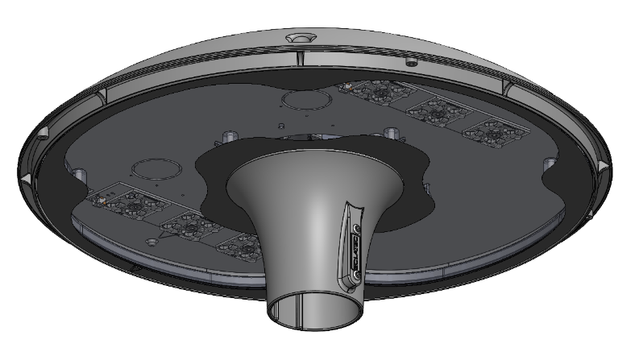




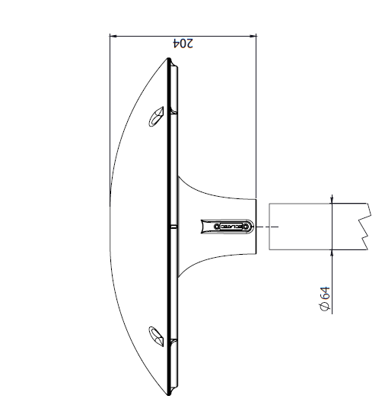

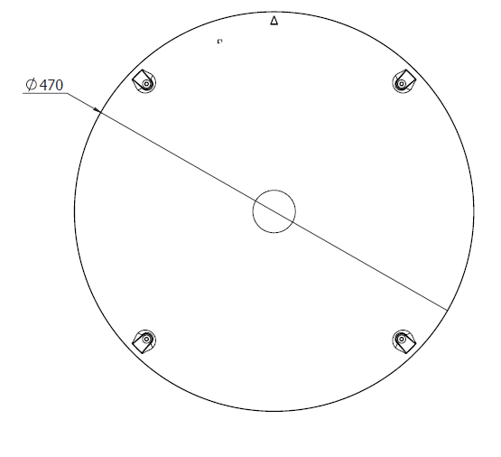
AXESS
(avec toron d’alimentation)/(with power supply cable) / (con filo di alimentazione)
ou
220-240V 50 Hz
IK
 |  |  | SCx
 | 10 | 5,4kg | 0,044m²
La source lumineuse contenue dans ce luminaire ne doit être remplacée que par le fabricant ou son agent de maintenance ou une personne de qualification équivalente.
The lighting part included in this luminaire must maintained by the manufacturer, an authorized service agent or a person with similar technical qualification.
La sostituzione della sorgente luminosa contenuta in questo apparecchio deve essere effettuata solo dal produttore o dal suo addetto alla manutenzione o da una persona con qualifiche equivalenti.

Slide 2
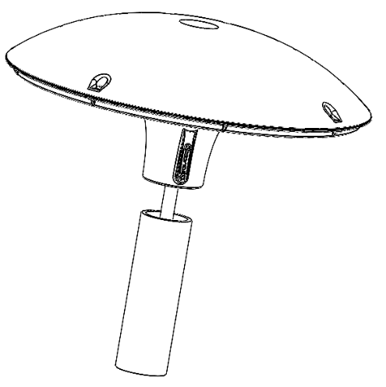





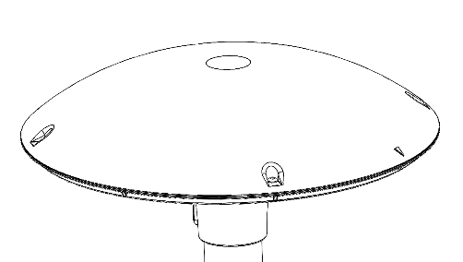

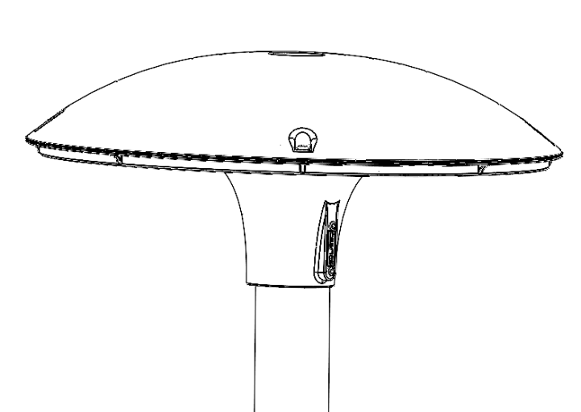

A1
A2
A3
T25
2x
8N.m ±1
Passer à l’étape C1/ Go to step C1 / Andare al passo C1
La source lumineuse contenue dans ce luminaire ne doit être remplacée que par le fabricant ou son agent de maintenance ou une personne de qualification équivalente.
The lighting part included in this luminaire must maintained by the manufacturer, an authorized service agent or a person with similar technical qualification.
La sostituzione della sorgente luminosa contenuta in questo apparecchio deve essere effettuata solo dal produttore o dal suo addetto alla manutenzione o da una persona con qualifiche equivalenti.
2
ECLATEC S.A.S. 41, rue Lafayette - CS 20069 - Maxéville - 54527 LAXOU CEDEX - France Tél. • + 33 (0)3 83 39 38 00
Fax • + 33 (0)3 83 37 16 16 - Site • www.eclatec.com

Slide 3
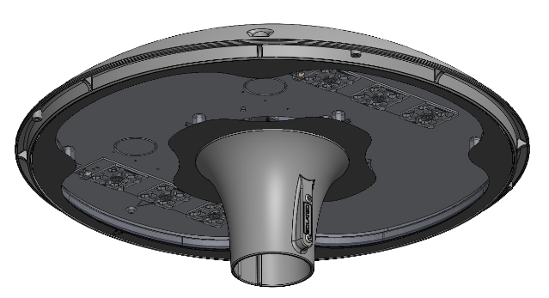
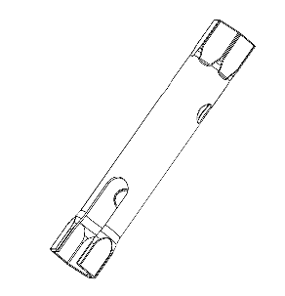
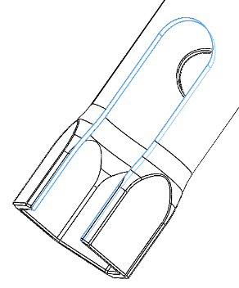

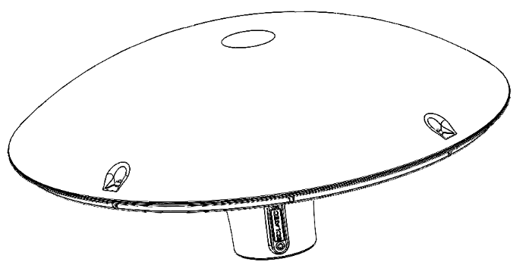
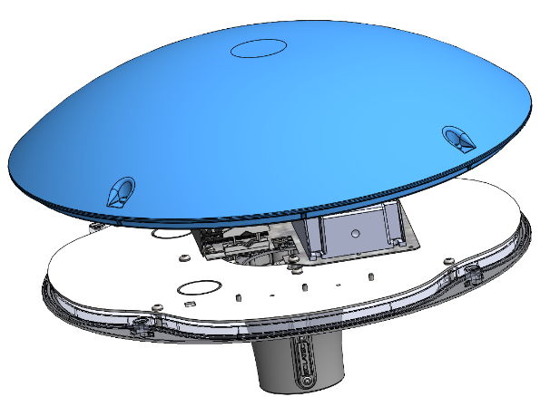
AXESS
(SANS toron d’alimentation) / (WITHOUT power supply cable) /
(SENZA filo di alimentazione)
Outillage spécifique conseillé / Specific tools recommended/Strumenti specifici consigliati
Clé à tube droite rainurée pour laisser la place
au toron lors du serrage du PE
Straight pipe wrench, grooved to leave space
for the cable when tightening the cable gland
Chiave per tubo dritta, scanalata per fare spazio
al filo quando si stringe il PE
B1
x4
B2

Slide 4
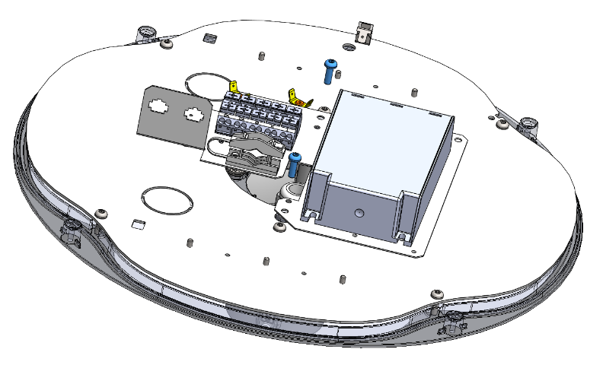
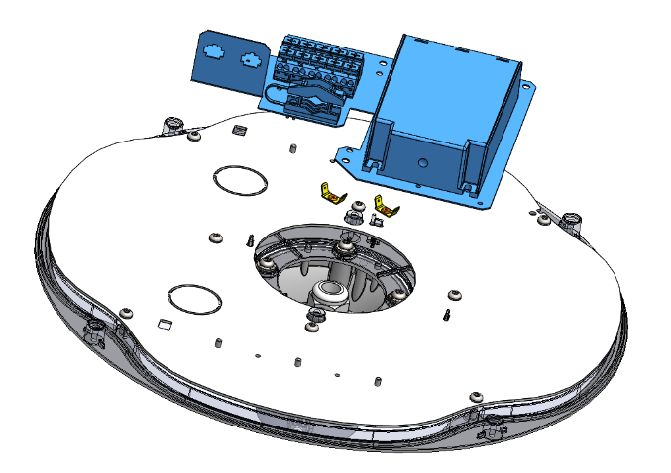
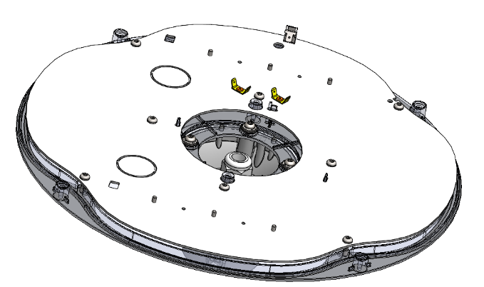
B3
x2
B4
B5
250mm
ECLATEC S.A.S. 41, rue Lafayette - CS 20069 - Maxéville - 54527 LAXOU CEDEX - France Tél. • + 33 (0)3 83 39 38 00
Fax • + 33 (0)3 83 37 16 16
Site • www.eclatec.com

Slide 5
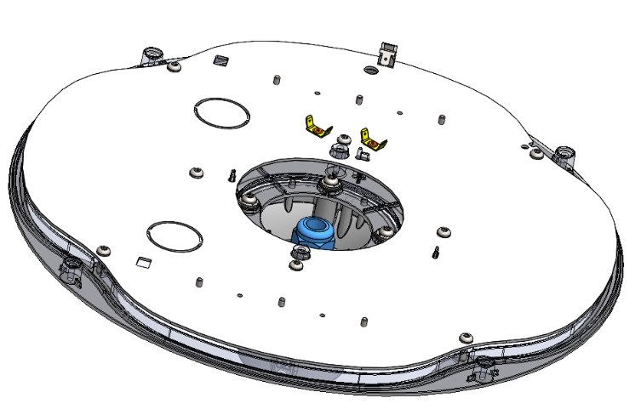
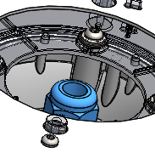

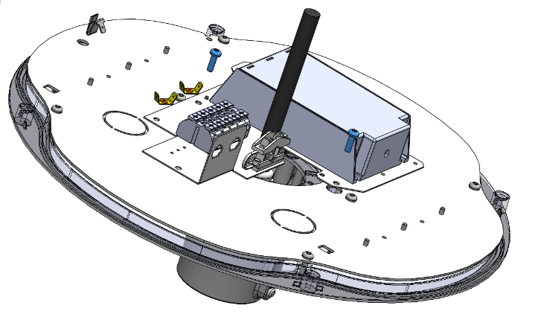
B6
27
4N.m +/-0,5
B7
B8
2x 2N.m +0,5
ECLATEC S.A.S. 41, rue Lafayette - CS 20069 - Maxéville - 54527 LAXOU CEDEX - France Tél. • + 33 (0)3 83 39 38 00
Fax • + 33 (0)3 83 37 16 16
Site • www.eclatec.com

Slide 6
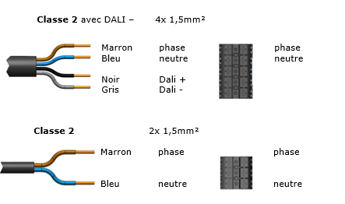
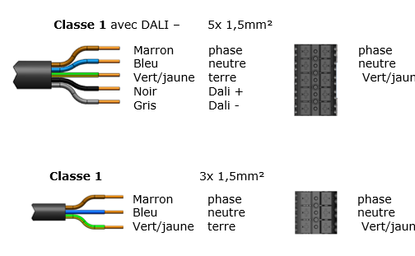


B9
Branchements au niveau du bornier / Terminal block connections / Collegamenti a livello del morsetto
II
II
B10
Respecter les alignements pour l’assemblage
Respect the alignments for the assembly
Rispettare gli allineamenti per il montaggio
B11
4x 3N.m ±0,5
Respecter le couple
de serrage
Respect the tightening torque
Rispettare la coppia di serraggio
ECLATEC S.A.S. 41, rue Lafayette - CS 20069 - Maxéville - 54527 LAXOU CEDEX - France Tél. • + 33 (0)3 83 39 38 00
Fax • + 33 (0)3 83 37 16 16
Site • www.eclatec.com

Slide 7

B12
B13
B14
T25
2x
8N.m ±1
Passer à l’étape C1 / Go to step C1 / Andare al passo C1
ECLATEC S.A.S. 41, rue Lafayette - CS 20069 - Maxéville - 54527 LAXOU CEDEX - France Tél. • + 33 (0)3 83 39 38 00
Fax • + 33 (0)3 83 37 16 16
Site • www.eclatec.com

Slide 8
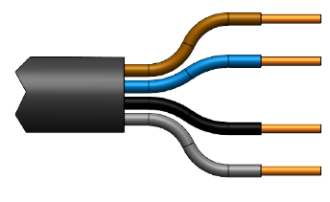
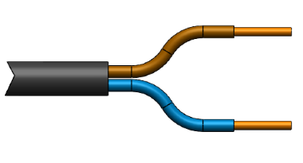
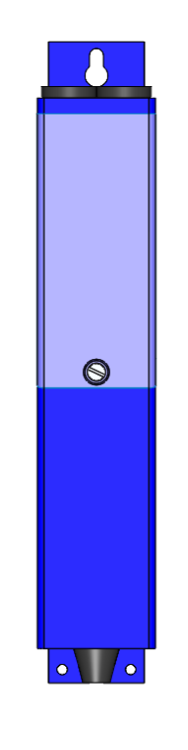
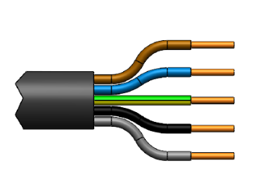
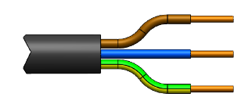
C1
Branchements au niveau du coffret / Connections in the box / Collegamenti a livello della scatola
Class with DALI – 4x 1,5mm²
II
Brown live
Blue neutral
Black Dali +
Grey Dali -
or
Class 2x 1,5mm²
II
Brown live
Blue neutral
or
Class I with DALI – 5x 1,5mm²
Brown live
Blue neutral
Green/yellow earth
Black Dali +
Grey Dali -
or
Class I 3x 1,5mm²
Brown live
Blue neutral
Green/yellow earth
ECLATEC S.A.S. 41, rue Lafayette - CS 20069 - Maxéville - 54527 LAXOU CEDEX - France Tél. • + 33 (0)3 83 39 38 00
Fax • + 33 (0)3 83 37 16 16
Site • www.eclatec.com

